Slide 1
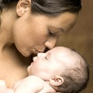
Презентация к праздничному вечеру
«АНГЕЛ
ПО
ИМЕНИ МАМА»
Учитель: Корнеева Валентина Николаевна
Муниципальное бюджетное образовательное учреждение средняя общеобразовательная школа №2
г. Демидова Смоленской области

Slide 2
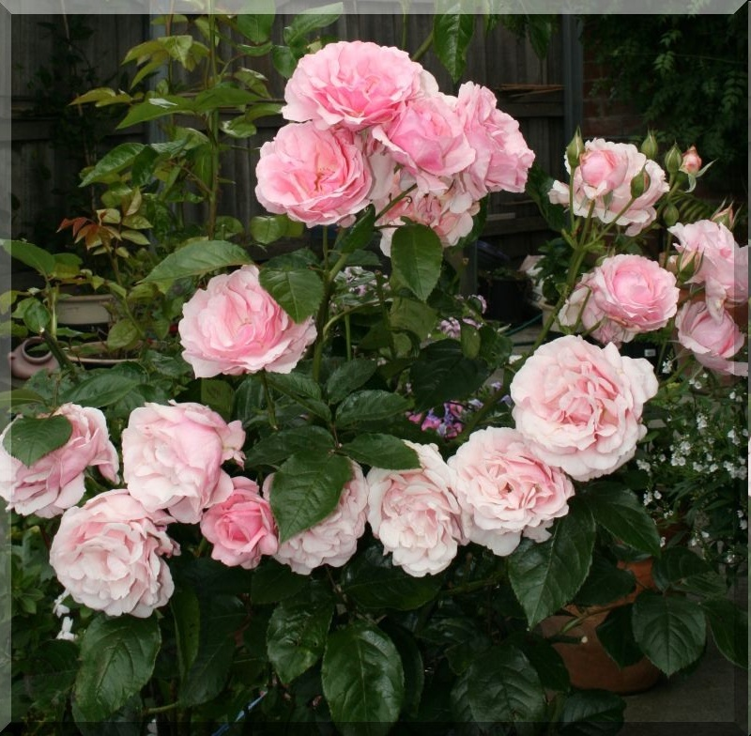

Slide 3
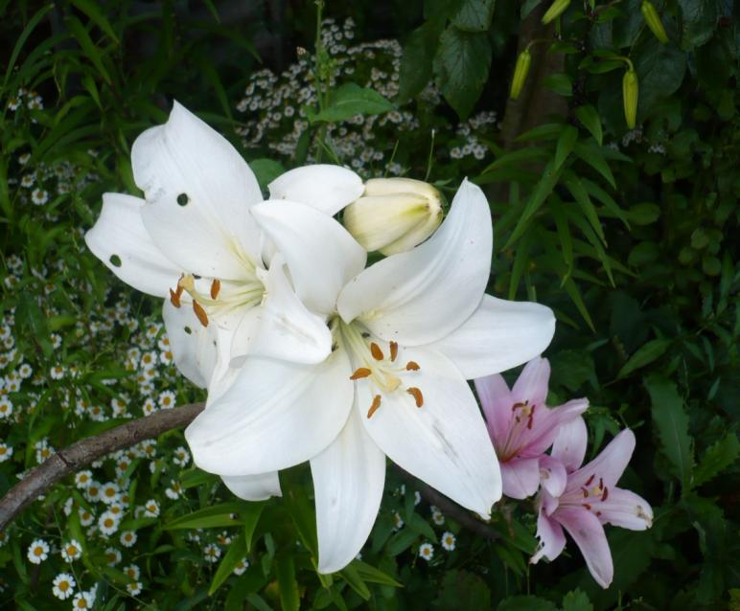

Slide 4
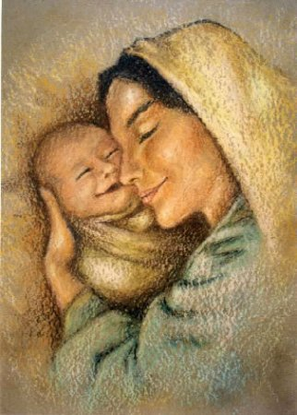
АНГЕЛ
ПО
ИМЕНИ
МАМА

Slide 5
Отрывок из м/ф «Мама для мамонтёнка»

Slide 6
Ангел по имени мама

Slide 7
